Slide 1
Sådan finder jeg oplysninger om undervisningslokaler
(Viewer)

Slide 2


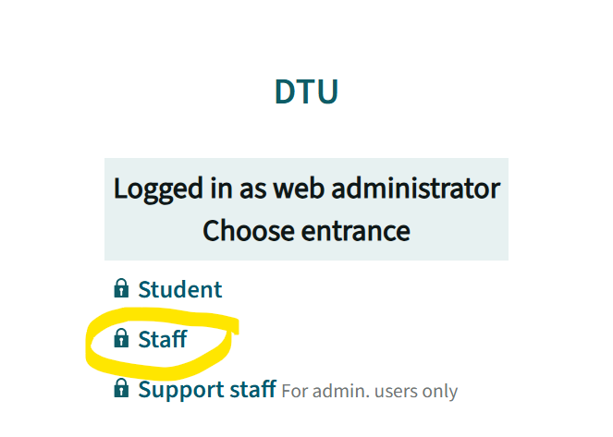
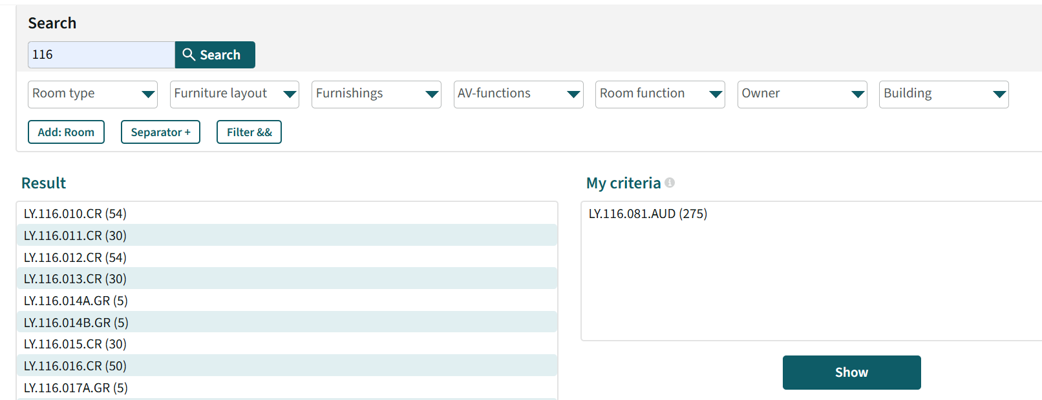
Sådan finder jeg oplysninger om undervisningslokaler
Log på Viewer
Vælg room overview
TimeEdit Authentication
Indtast lokale, der ønskes oplysninger om
Vælg staff

Slide 3
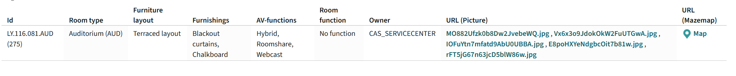
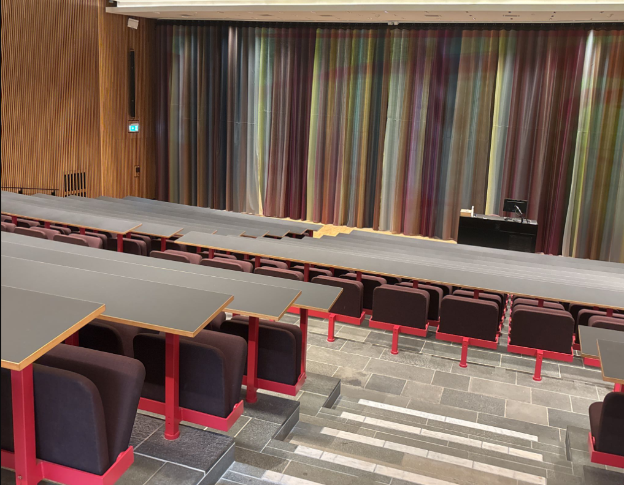
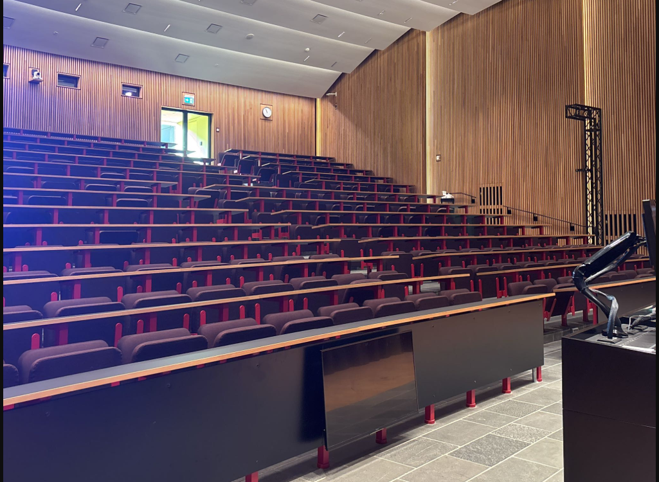
Sådan finder jeg oplysninger om undervisningslokaler
Flg. oplysninger fremkommer:
Klik på URL picture for at se billeder af lokalet

